Slide 1
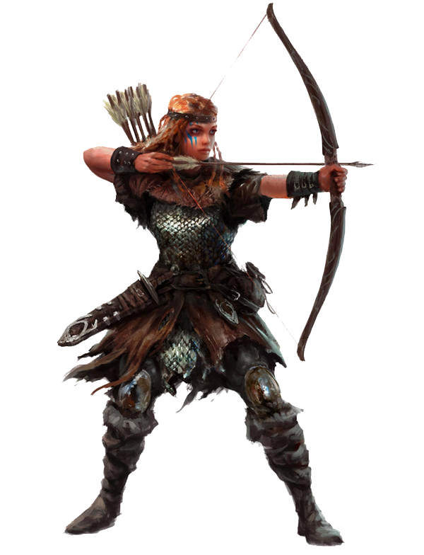


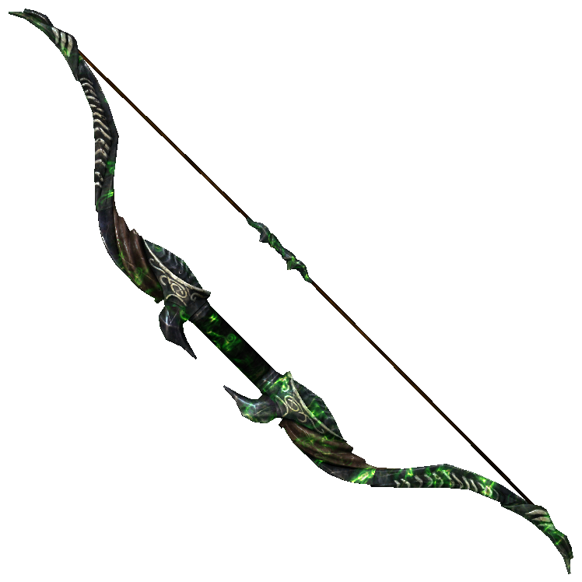

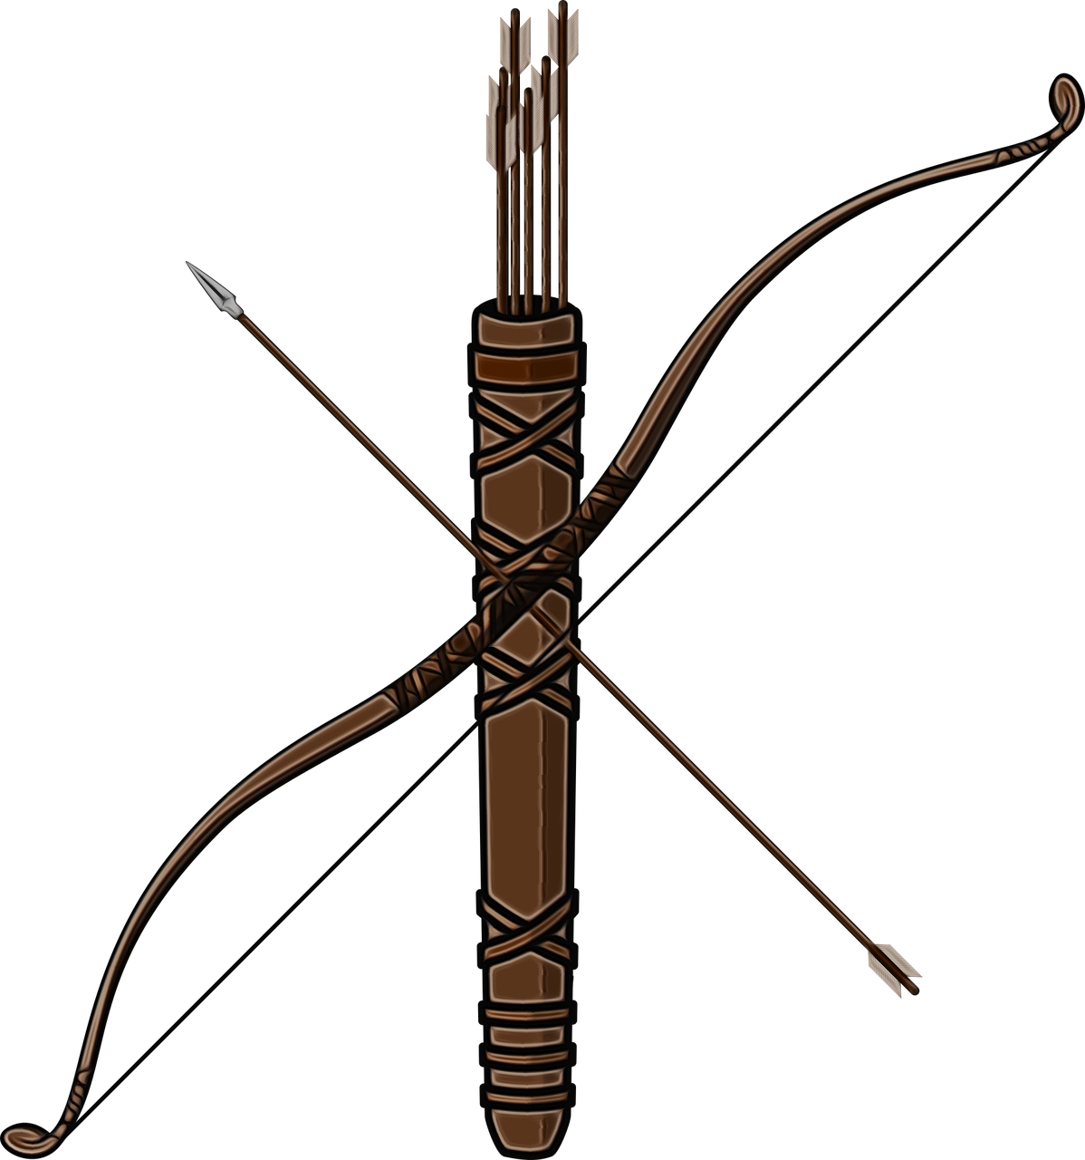

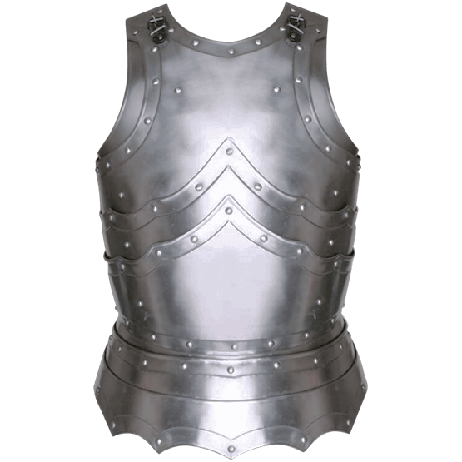
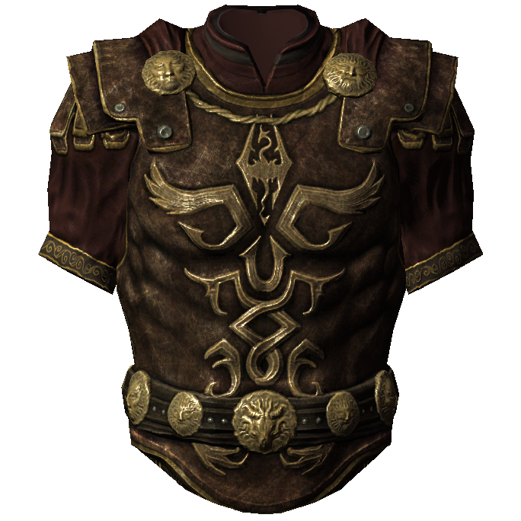
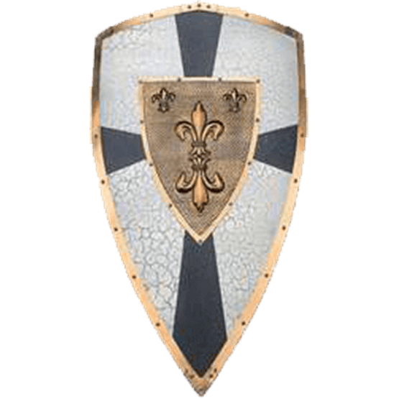
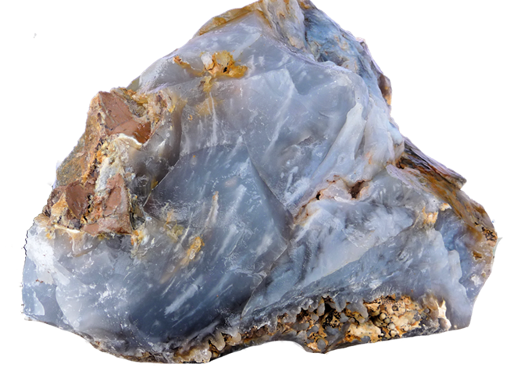

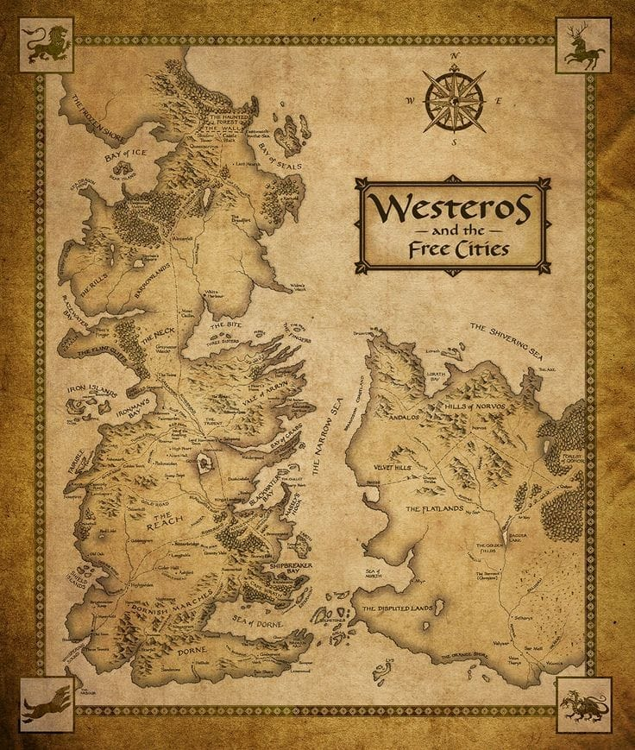

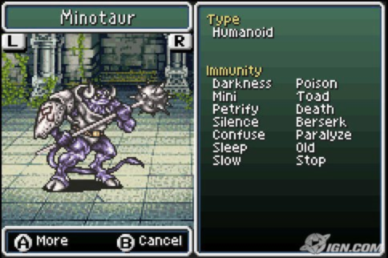
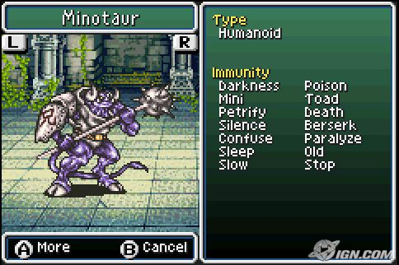
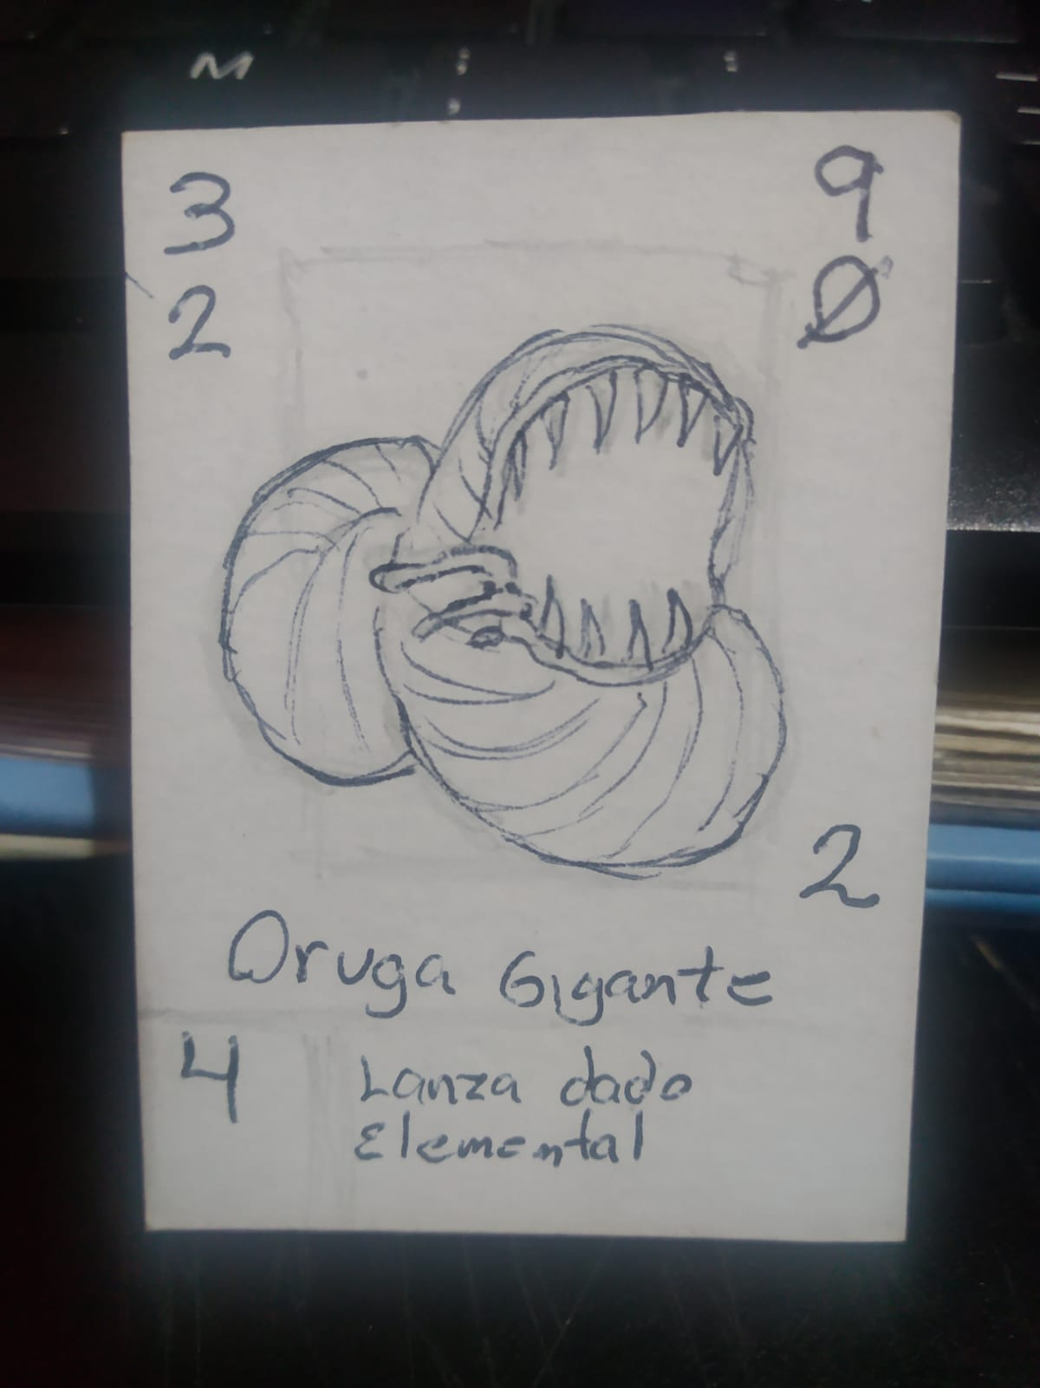
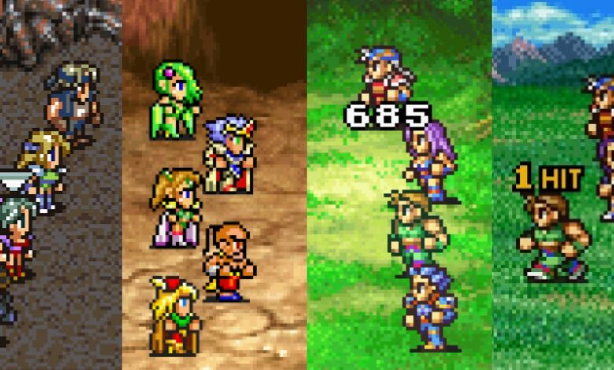

Vit
15
Fuerza 4
Aguilidad 4
Magia 3
Destreza 5
Defenza 2
Golpe crit. 1
Enemigos 4
3
3
3
3
3
3
3
3
3
6
Dado elemental
6
Aliados 3
12
15
8

Slide 2
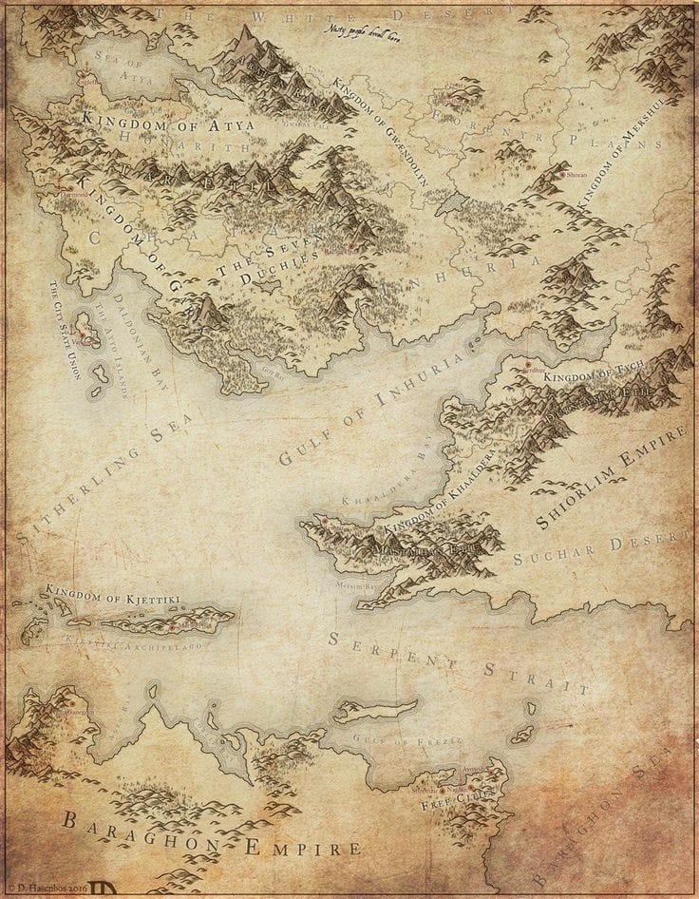
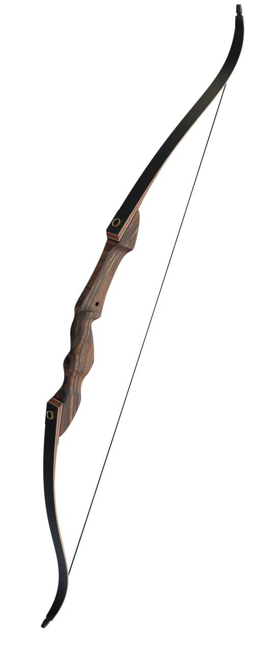
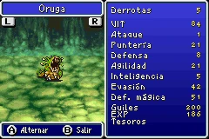


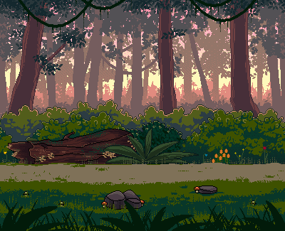

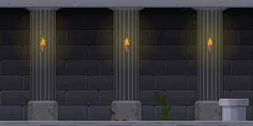


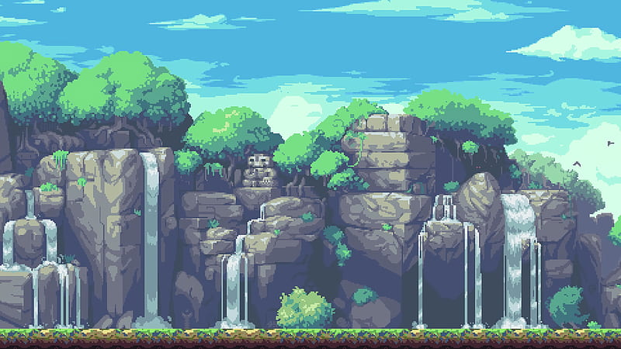

15
15
Vit
Aguilidad 4
Magia 3
Destreza 5
Defenza 2
Golpe crit. 1
3
3
3
3
3
3
3
Fuerza 4
3
3
6
Dado elemental
6
Aliados 3
12
15
8

Slide 3







Fuerza 4
Distancia
Ataque
fisico
Critico
Ataque
magico
Nombre
Requisitos

Slide 4

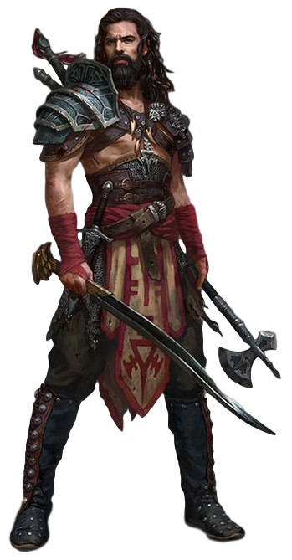

Ataque
Puntos de
vida
Distacia de
ataque
Defensa
Nombre
Puntos para
evasion
N° Movimiento
Acciones informacion

